Slide 1
Licence 1, FSEG
Phase d’Orientation Active (POA)
en Mathématiques
Enseignant : Arnold SOH VOUTSA
Objectifs :
Réduire l'hétérogénéité en mathématiques.
Prévenir les erreurs courantes en microéconomie et macroéconomie.

Slide 2
Sommaire
Notion de variables et expression algébriques (définitions)
Règles et propriétés des exposants (puissances)
Opérations sur les expressions algébriques
Contextes de gestion modélisés à l’aide d’expression algébrique
Equations et inéquations
Rappels sur les opérations sur des ratios
Système d’équations
Fonction Domaine et Image
Etc.

Slide 3
Méthodologie du cours
Le cours s'organise de la façon suivante pour chaque point abordés
Un bref rappel de cours
Un exemple
Des exercices d’applications
Important : prendre le temps pour traiter les exercices avant la correction.
On corrigera les exercices en détaillant chacune des étapes pour une meilleure compréhension.

Slide 4
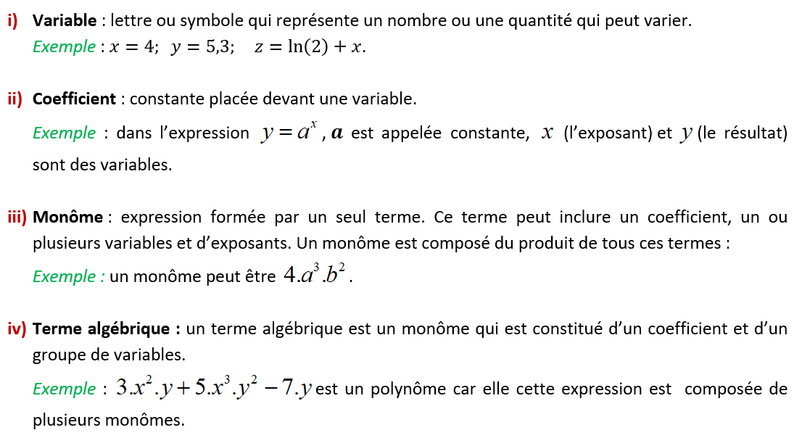
Cours de Maths -- POA | Notion de variables et expression algébriques

Slide 5
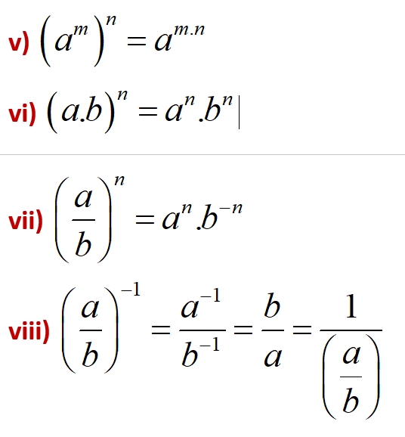
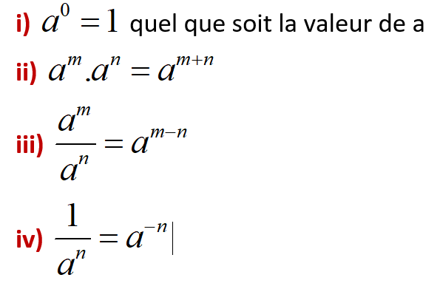
Cours de Maths -- POA | Règles et propriétés des exposants (puissances)

Slide 6
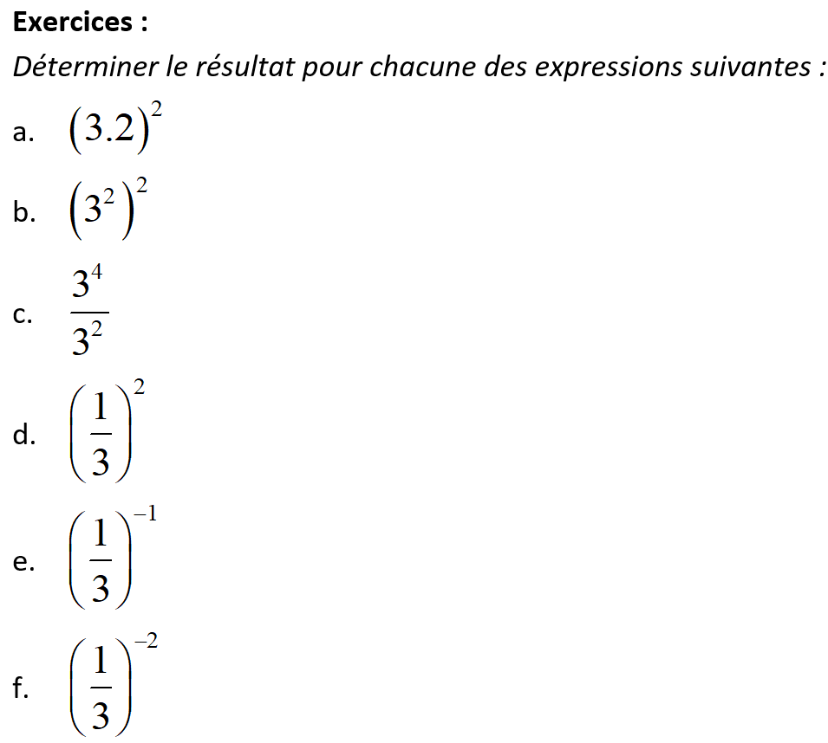
Cours de Maths -- POA | Règles et propriétés des exposants (puissances)

Slide 7
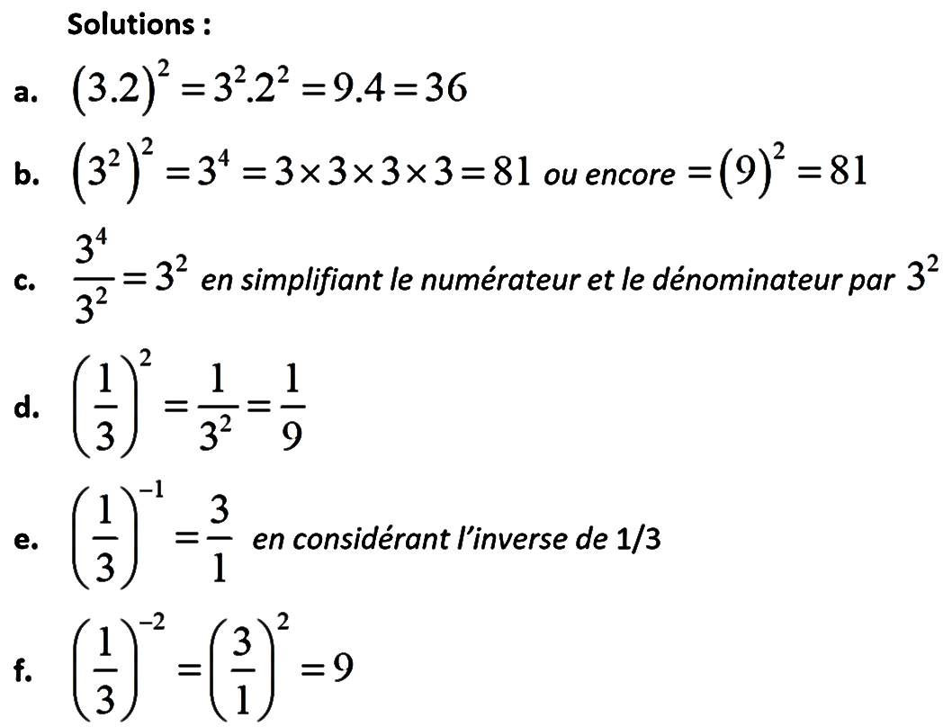
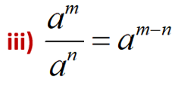
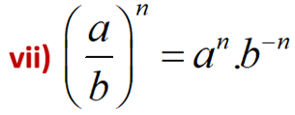
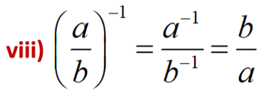

Slide 8
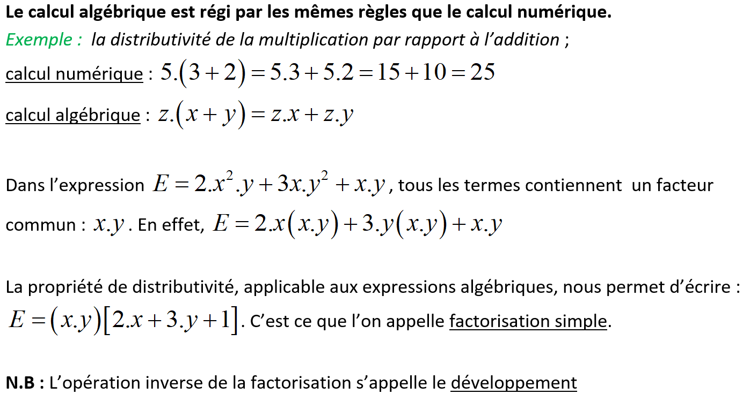
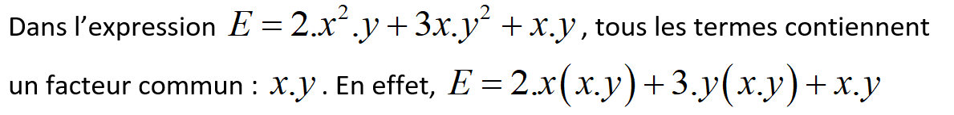
Cours de Maths -- POA | Opérations sur les expressions algébriques

Slide 9
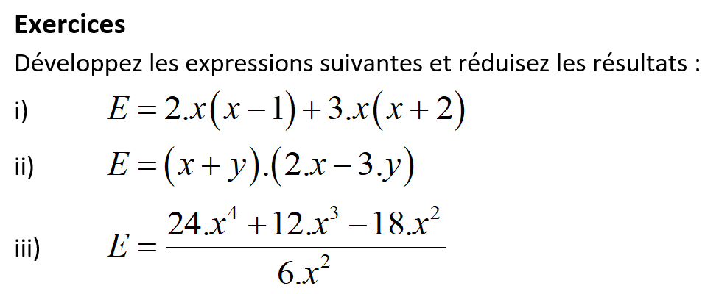

Slide 10
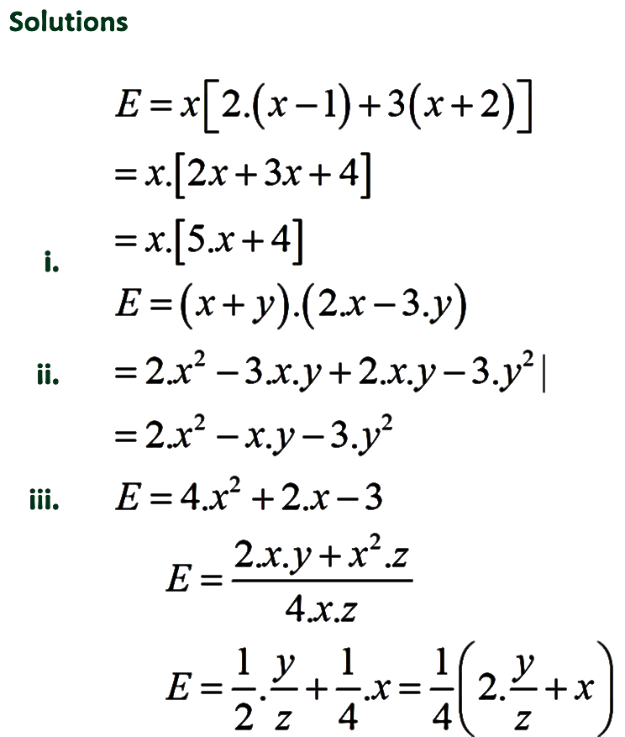

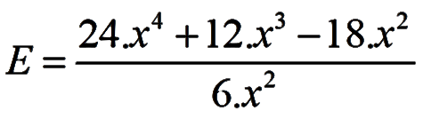

Slide 11
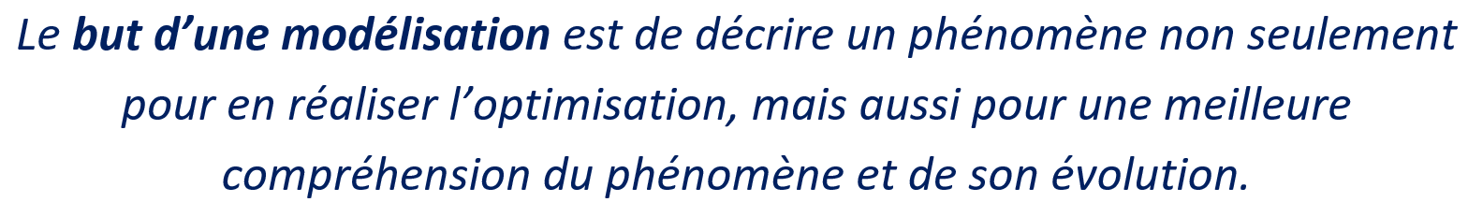
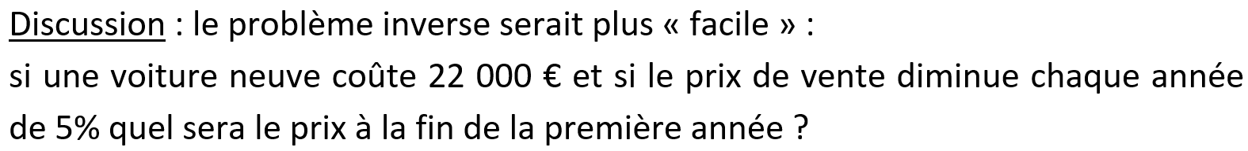
Cours de Maths -- POA | Contextes de gestion modélisés à l’aide d’expression algébrique

Slide 12
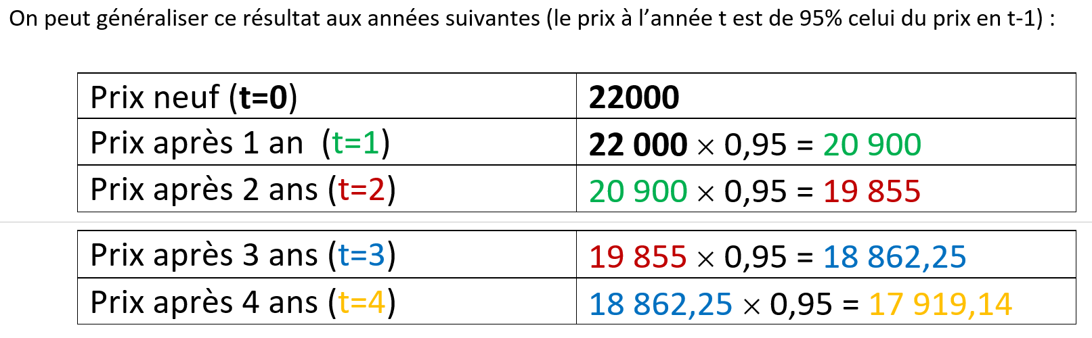
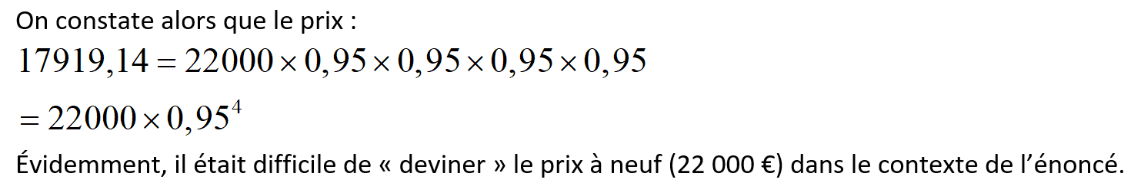


Slide 13
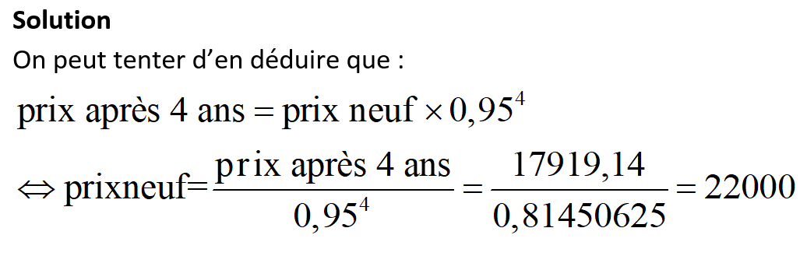
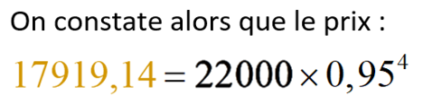
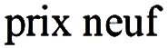
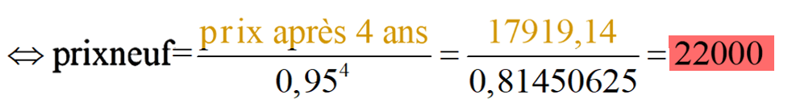

Slide 14
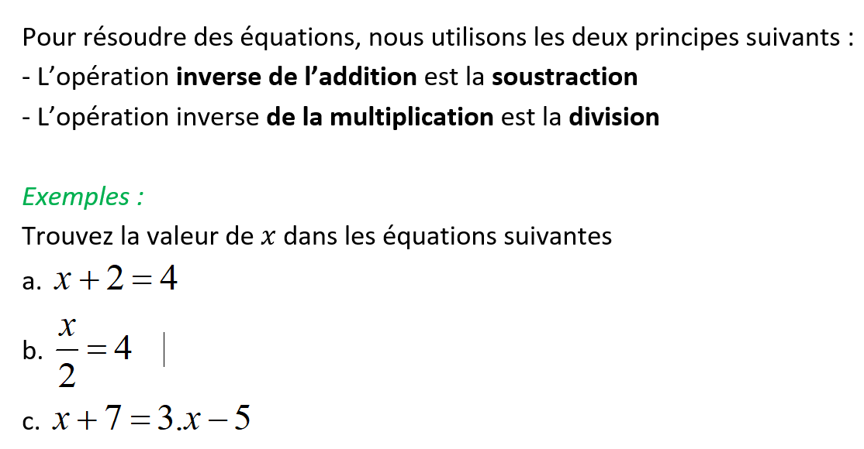
Cours de Maths -- POA | Equations et inéquations

Slide 15
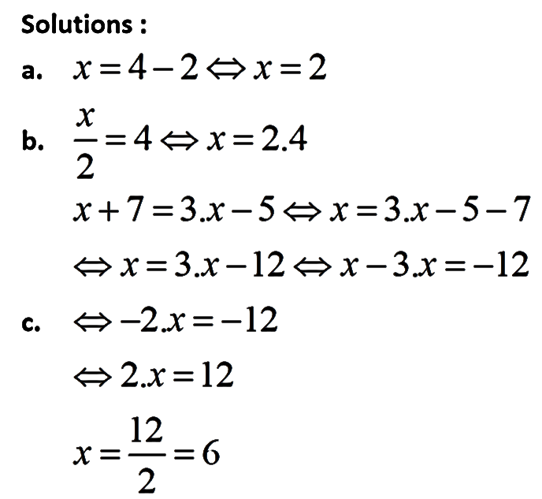
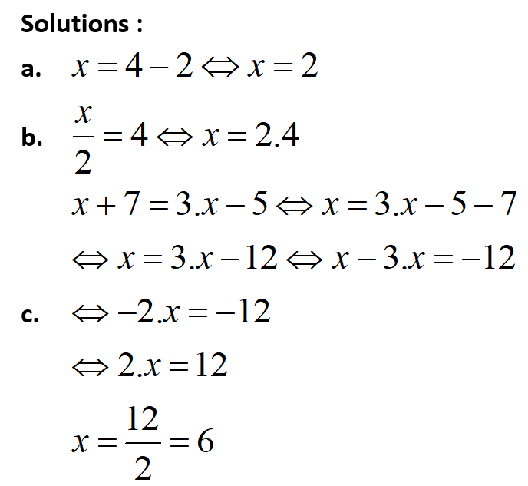

Slide 16
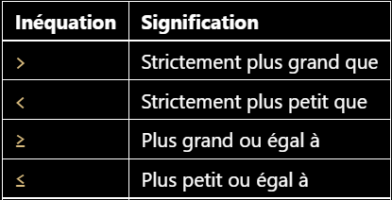


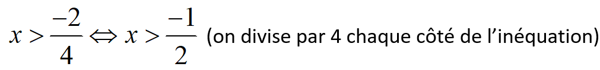
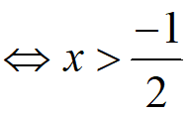
La résolution d'une inéquation à une variable se fait par des opérations sans modifier sa signification.
Ajouter ou soustraire une même quantité des deux côtés équivaut à une inéquation équivalente.
Multiplication ou division par un même nombre positif conserve l'ensemble de solutions.

Slide 17

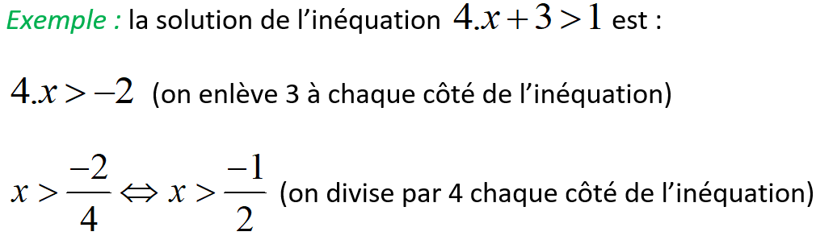
Ajouter ou soustraire une même quantité des deux côtés équivaut à une inéquation équivalente.
Multiplication ou division par un même nombre positif conserve l'ensemble de solutions.
Multiplication ou division par un nombre négatif inverse le sens de l'inéquation.

Slide 18
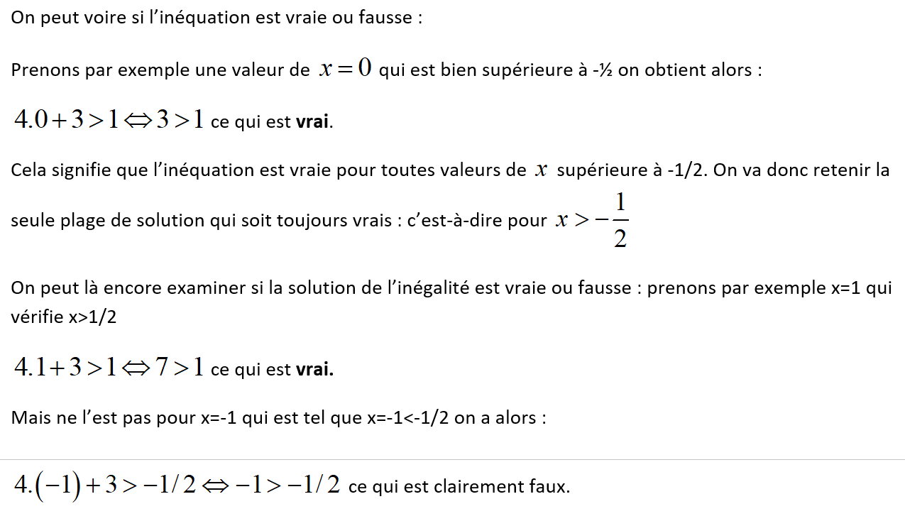


Slide 19
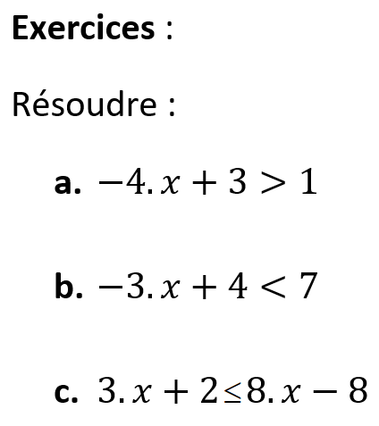

Slide 20
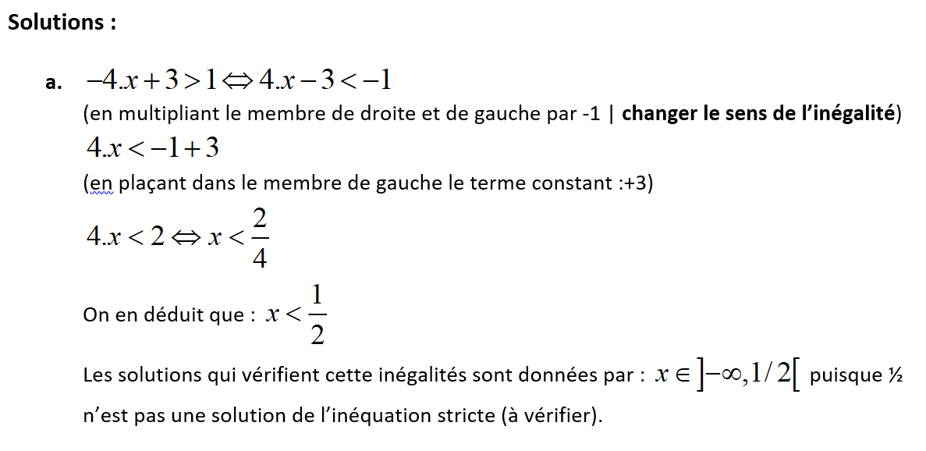
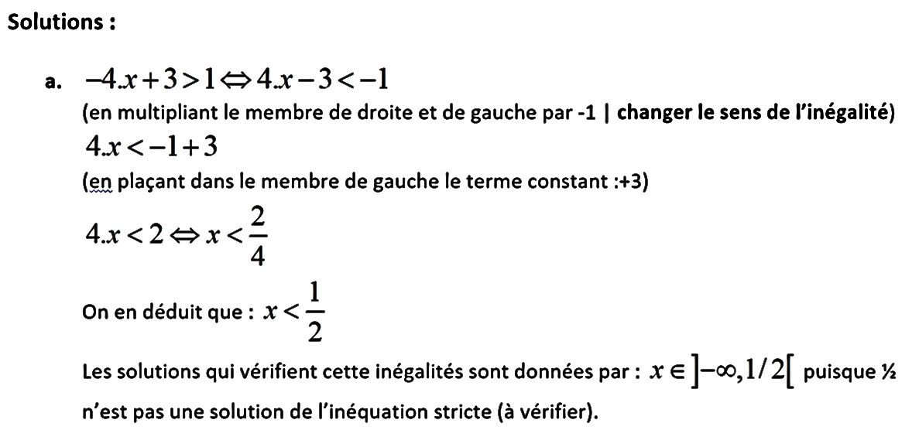

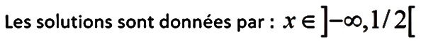
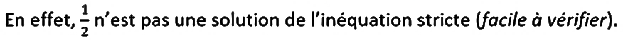
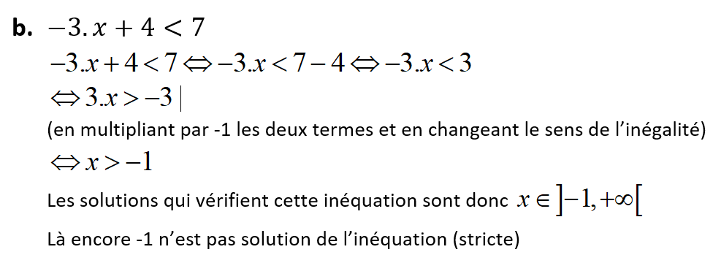
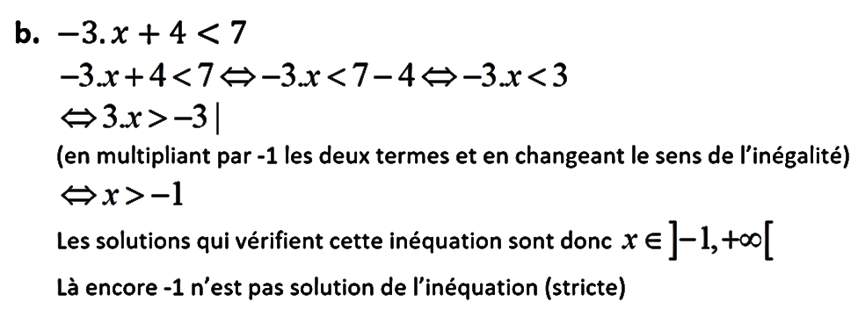

Slide 21
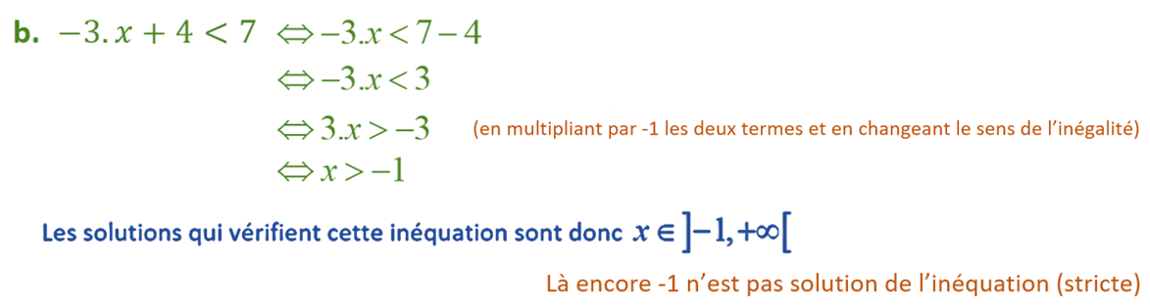
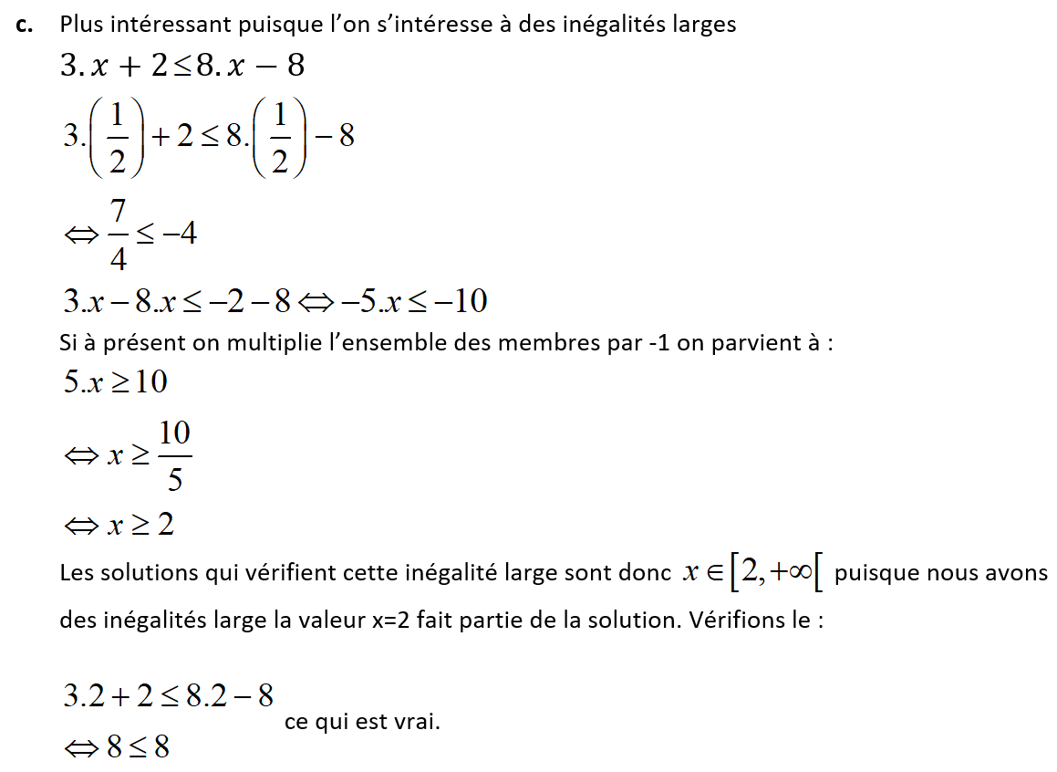

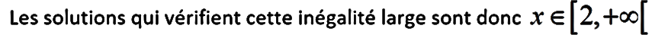
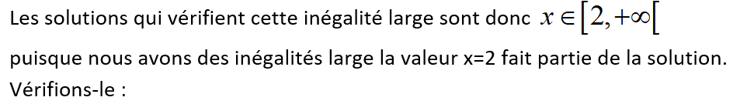

Slide 23
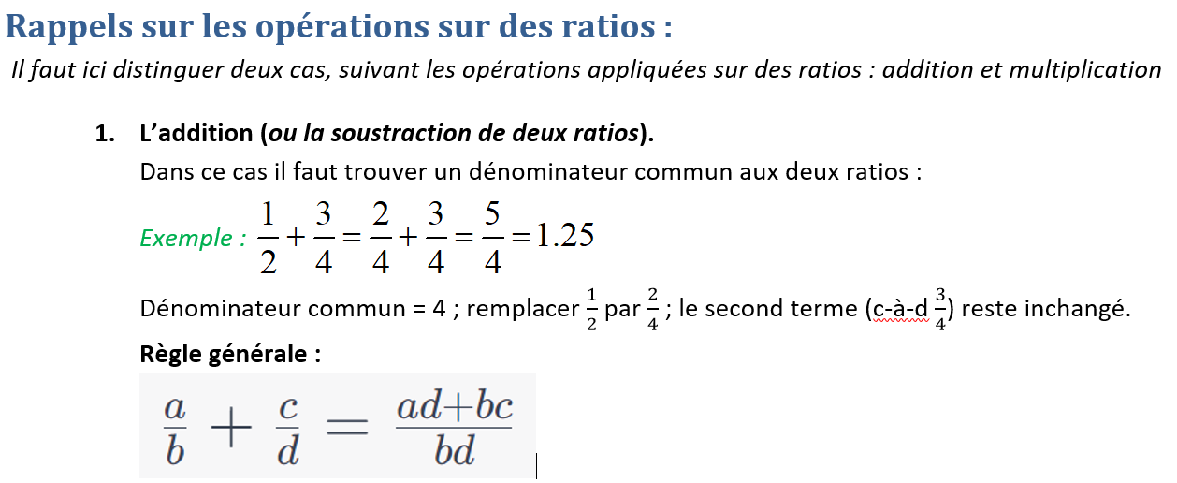
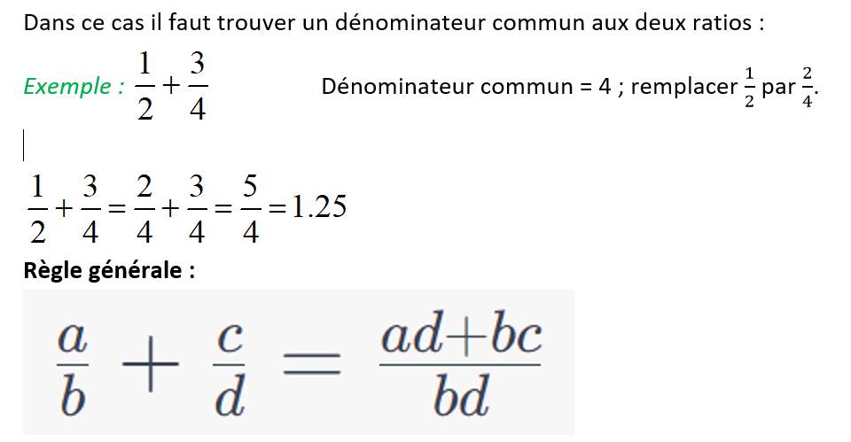

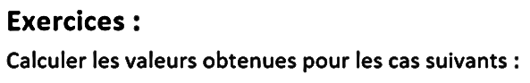

Cours de Maths -- POA | Rappels sur les opérations sur des ratios

Slide 24
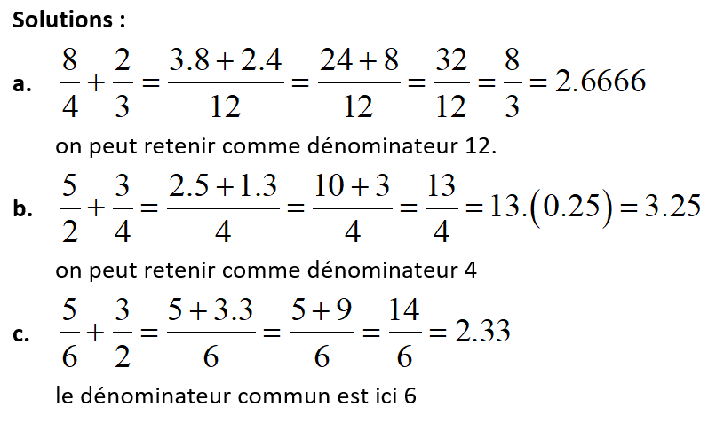

Slide 25
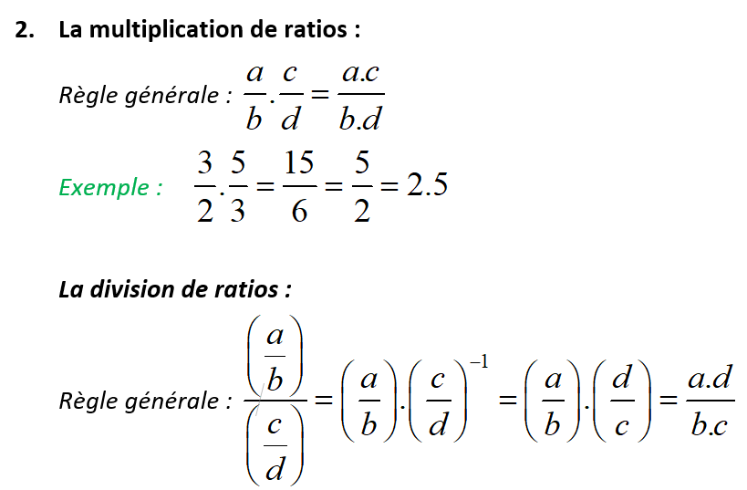
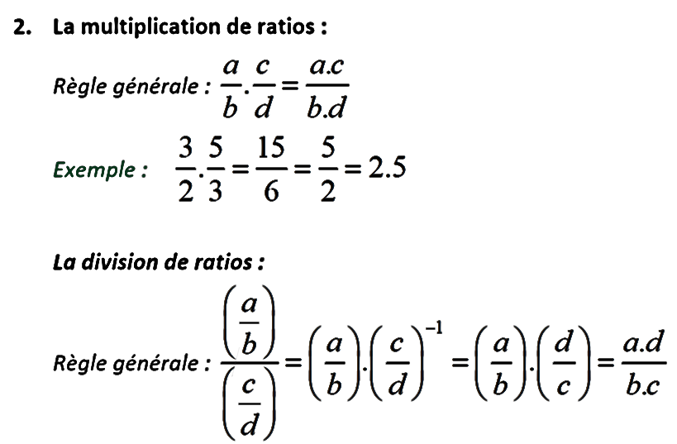
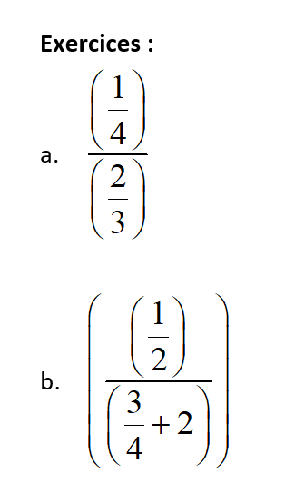
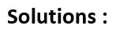
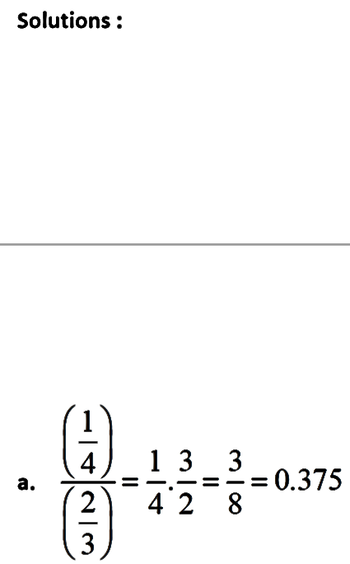

Slide 26
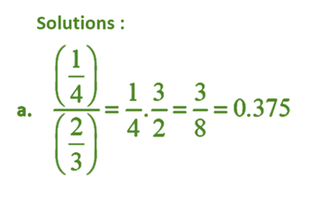


Slide 27


Cours de Maths -- POA | Système d’équations
L'objectif est de résoudre un système de deux équations à deux variables inconnues.
Si les deux équations contiennent les mêmes variables, le système est récursif et facile à résoudre.
Dans le cas non récursif, on utilise la méthode de substitution pour simplifier le système à une seule équation avec une seule inconnue.

Slide 28



Slide 29



Slide 30


Slide 31

Cours de Maths -- POA | Fonction Domaine et Image
L’illustration suivante permet de visualiser ce que sont le domaine et l’image d’une fonction.
Le domaine d’une fonction f, noté Dom f

Slide 33
Cours de Maths -- POA | Règles et propriétés des exposants (puissances)

